Slide 1

Proyecto - Apipet
Presentación
Miguel Ríos Tangarife
Universidad Católica de Oriente, Ingeniería de Sistemas

Slide 2

Visión:
Hola! ¿Estás cansado de sentir que no tienes suficiente información sobre cómo cuidar o a dónde llevar a tu mascota para tener tiempo de calidad sin problemas? Apipet es lo que has estado buscando. Seremos un aplicativo móvil y web que contará con un mapa interactivo donde vas a poder encontrar fácilmente centros comerciales, centros de adopción y veterinarias cercanas a tu ubicación, adicionalmente, vas a poder obtener información detallada sobre sus horarios de apertura y los servicios que ofrecen. Además, ofreceremos información valiosa sobre los cuidados de tu mascota, incluyendo consejos útiles para mantenerla feliz y saludable, con la posibilidad de guardarla, como su historial de vacunación, baño y desparasitaciones: Todo, en un mismo lugar. Si bien Laika ofrece servicios similares, nuestro enfoque no estará orientado a vender productos para el cuidado de mascotas, sino en brindar información personalizada y útil para ayudarte a gestionar de mejor manera la información de tú mascota.

Slide 3
Modelo de dominio:

Slide 4
Datos simulados

Slide 5
Modelo enriquecido

Slide 6
Event Storming

Slide 7
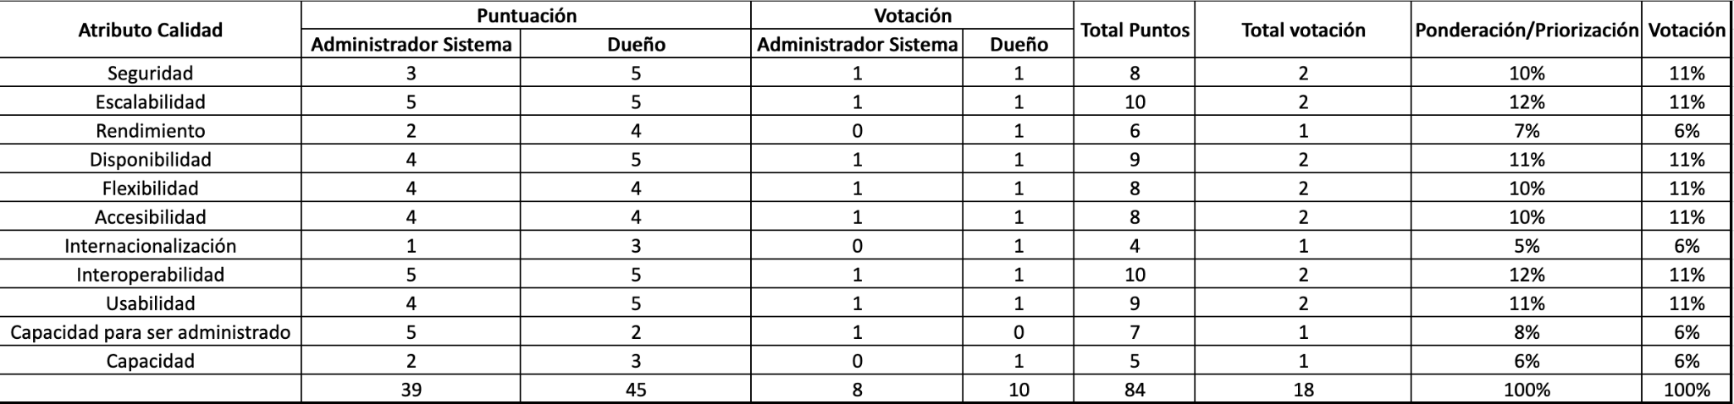
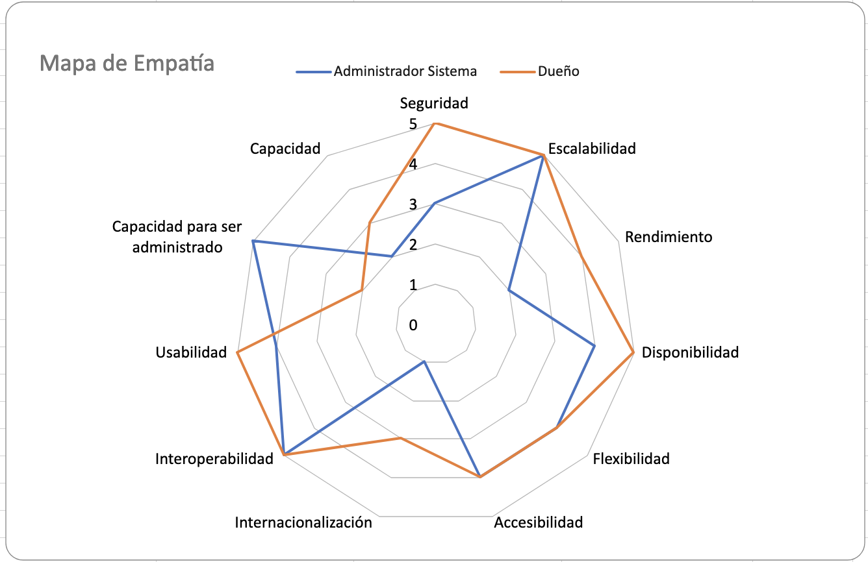
Atributos de Calidad

Slide 8
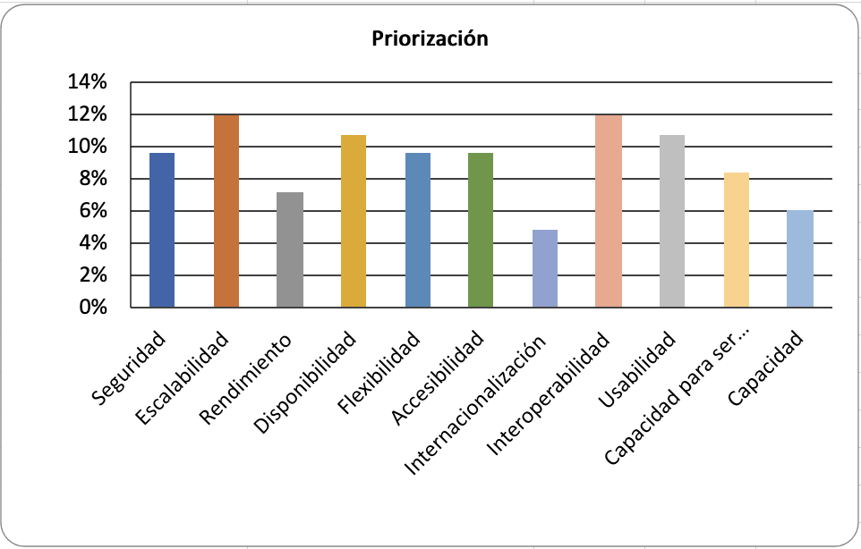
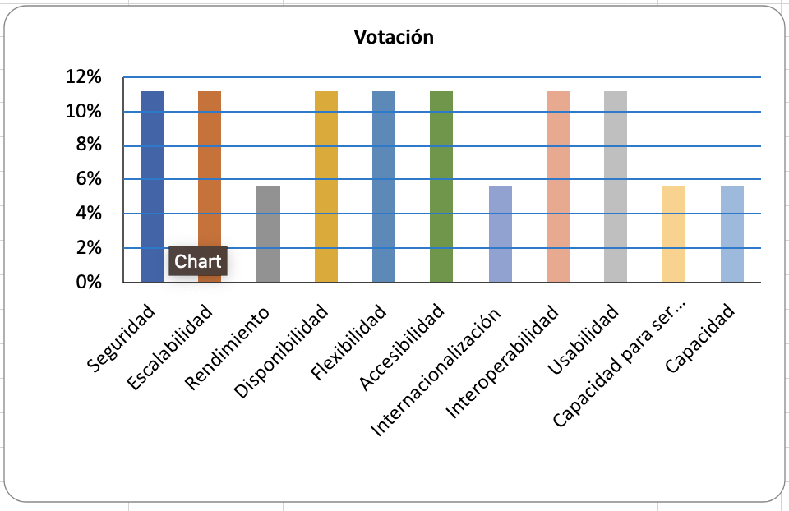
Atributos de Calidad

Slide 9
Escenarios de calidad

Slide 10
Funcionalidades Críticas
El sistema debe permitir interactuar con el mapa de forma que me muestre sólo las veterinarias, centros comerciales y centros de adopción con la información de horarios y servicios que ofrecen, así como también datos de contacto.
Se tiene un Mapa interactivo hasta cierto grado, el reto es técnico al no conocer cómo implementarlo, ¿Qué APIs permiten esto?¿Es difícil implementarlo en Sitio Web o más difícil en móvil?
El sistema debe poder enviarle notificaciones al dueño con la información de la próxima visita al veterinario.
Recordatorios/Notificaciones, esto ya que la app está enfocada en brindar información útil al dueño de la mascota, es un reto a nivel técnico de manera similar al mapa.

Slide 11
Restricciones técnicas
La página web necesita conexión a internet para funcionar, el app móvil tendrá funciones limitadas o lo que se conoce como un modo online y offline.
El aplicativo móvil no está pensado para funcionar en dispositivos IOS.
La página web debe poder funcionar correctamente en los computadores de la Universidad.

Slide 12
Restricciones de Negocio
El mapa interactivo sólo mostrará veterinarias, Centros comerciales y Centros de Adopción de la ciudad de Rionegro.
El presupuesto destinado para el proyecto deberá ser empleando componentes que no sean de pago.
El producto debería entregar una funcionalidad en espera de definirse para la presentación final el día tal ##/##/####.
¿Regulaciones de ley para este proyecto?

Slide 13
Tácticas(POC) y Estrategias(Spikes)
Estrategias - Se emplean Spikes por ejemplo para investigar y aprender sobre el api del mapa interactivo.
En el desarrollo de software, una "spike" (en español, "pico") es una técnica utilizada por los equipos de desarrollo para explorar y aprender sobre un tema complejo o desconocido.
Una spike es una tarea que se realiza con el objetivo de obtener más información y conocimiento sobre un problema específico, para tomar decisiones más informadas acerca de cómo abordar el problema en cuestión. Por lo general, una spike es una tarea pequeña, que se lleva a cabo en un corto período de tiempo y que tiene como objetivo proporcionar una visión general o un marco de referencia para un problema en particular.
Por ejemplo, si un equipo de desarrollo necesita integrar una nueva tecnología en su aplicación, puede realizar una spike para investigar y evaluar las diferentes opciones disponibles. Durante la spike, el equipo puede explorar cómo se implementa la tecnología, qué problemas puede resolver, qué desafíos pueden surgir durante la integración, y qué impacto tendría en el proyecto.
En resumen, una spike es una técnica ágil que permite a los equipos de desarrollo aprender y tomar decisiones más informadas antes de realizar compromisos a largo plazo.

Slide 14
Tácticas y Estrategias
Tácticas - Se emplea Proof Of Concept
Para analizar qué tan rentable es el aplicativo y minimizar o prevenir riesgos, emplearemos un Proof of Concept de la siguiente forma.
Daremos a probar el aplicativo a un grupo reducido de dueños y les dejaremos usando la aplicación un periodo de dos semanas? y ya recopilamos información vital de el Proof Of Concept y sacamos conclusiones.

Slide 15


